Slide 1
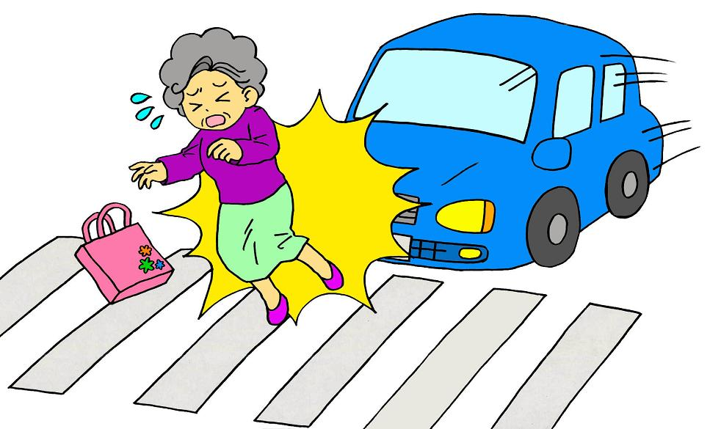
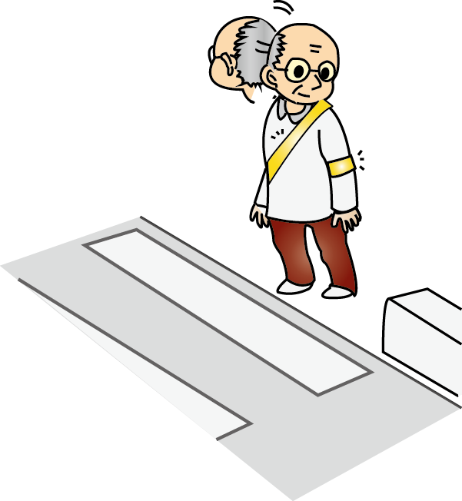
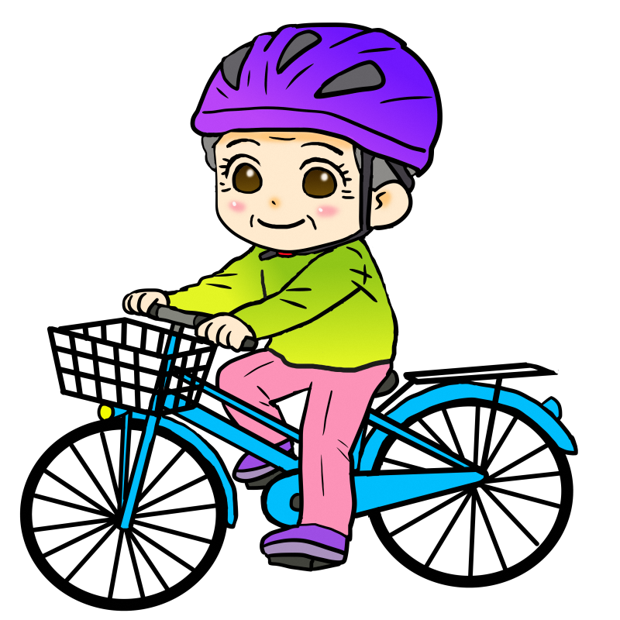
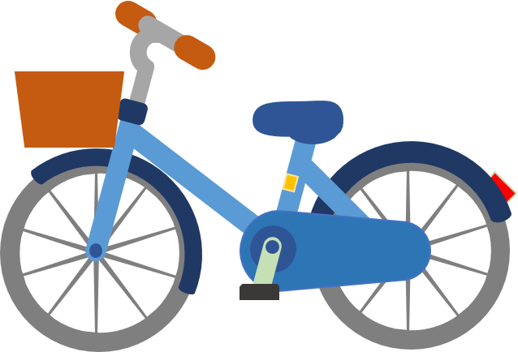
高齢者の
死亡事故多発!!
●高齢者の事故現状
令和５年
自動二輪
1人
〈どんなときに？〉
すでに
28人死亡
原付
5人
歩行中、自転車利用時
（令和５年４月30日現在）
歩行者
25人
〈主な原因は？〉
信号無視、一時不停止
〈主にどこで？〉
交差点
（令和4年 大阪の交通白書より）
●事故防止のポイント
斜め横断や横断歩道のない場所等での
無理な横断は危険です！
・信号を必ず守りましょう！
・交差点や横断歩道では、しっかり安全確認！
・夜間の外出時には反射材などをつけて、
目立ちましょう！
●自転車ヘルメットの着用
交通事故の被害軽減のため、頭を守ることが重要です！
正しいヘルメット着用
・安全基準に適合する「SGマーク」などが付いたものを 選びましょう。
・あごひもを確実に締めましょう。
大阪府警察

